Slide 1
H
Khảo sát Super Video Resolution và ứng dụng trong tăng chất lượng ảnh, video
Giải pháp truyền thống + Deep Learning

Slide 2
Thành viên 1
Thành viên 2
Thành viên 3
Thành viên 4
Nguyễn Duy Quang
Phạm Xuân Hoàng
Cao Đinh Quí
Đào Văn Cảnh
20120360
18600096
20120560
20120438

Slide 3
Nội dung
Động lực
Motivation
Mô tả vấn đề
Problem statement
Sản phẩm liên quan
Related works

Slide 4
ĐỘNG LỰC

Slide 5
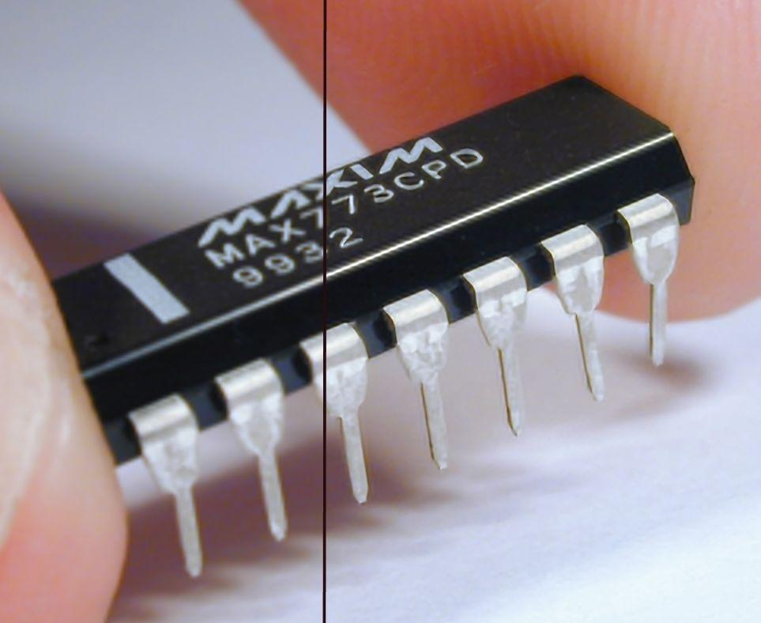
Super-Resolution
Siêu phân giải
“Super-resolution (SR) is a process for obtaining one or more High-Resolution (HR) images from one or more Low-Resolution (LR) observations.”
Là hành động sinh ra một (hoặc nhiều) ảnh có chất lượng cao hơn từ một (hoặc nhiều) ảnh có chất lượng thấp hơn.

Slide 6
Video Super-Resolution
Video siêu phân giải
Là một kỹ thuật phần mềm cho phép chúng ta nâng cao độ phân giải không gian của hình ảnh bằng phần cứng hiện có.
Input: Video kém chất lượng; Output: Video chất lượng cao hơn.
Giải quyết các vấn đề phổ biến làm giảm chất lượng hình ảnh, video.

Slide 7
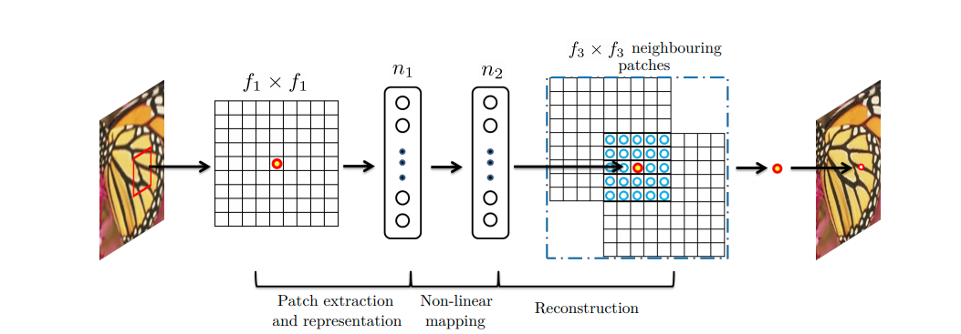
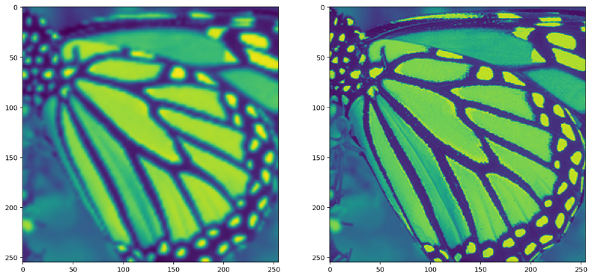
Video Super-Resolution

Slide 8

Ý nghĩa ứng dụng
Tăng cường chất lượng
Phóng to
Khôi phục chi tiết

Slide 9
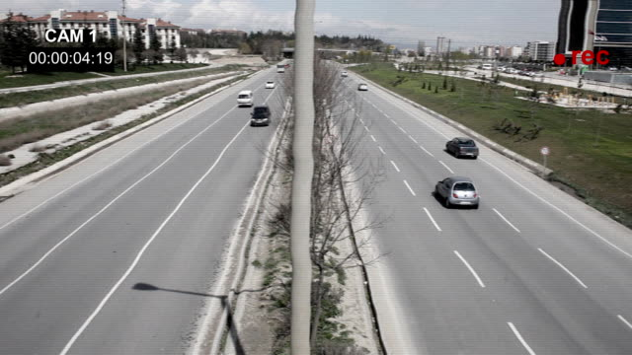
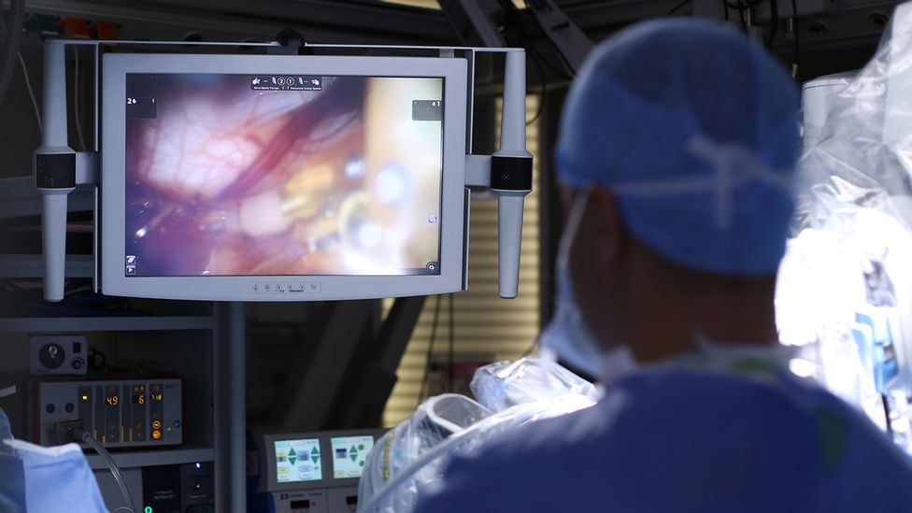
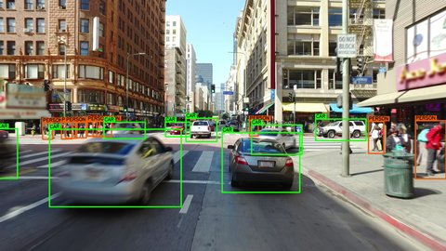
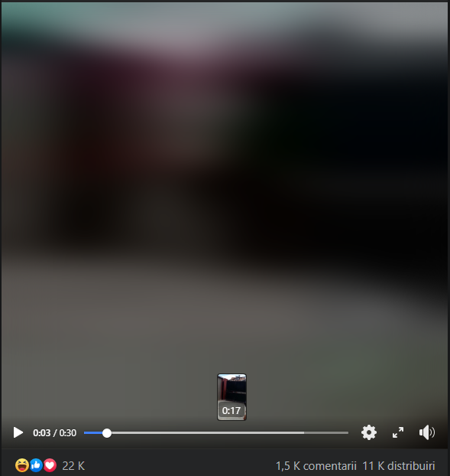


Slide 10
MÔ TẢ VẤN ĐỀ

Slide 11
Input
Output
Video bị mờ, nhiễu, qua các phương pháp nén khi truyền dữ liệu
Video đã qua chỉnh sửa: Giảm nhiễu, làm mượt video, tăng cường
(Nếu được) Các phương pháp gây nhiễu

Slide 12

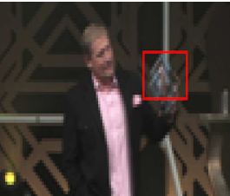
Framework
Chống rung, cân bằng độ sáng
Tăng kích thước video
Bắt lấy các đối tượng chính
Xử lý video bóng xẹt theo chuyển động
Phát hiện biên cạnh, tăng độ nét
Tăng chất lượng màu

Slide 13
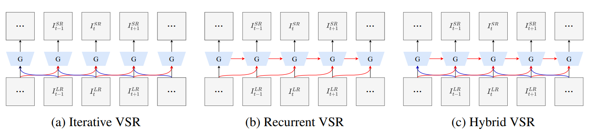
Framework

Slide 14
SẢN PHẨM LIÊN QUAN

Slide 15
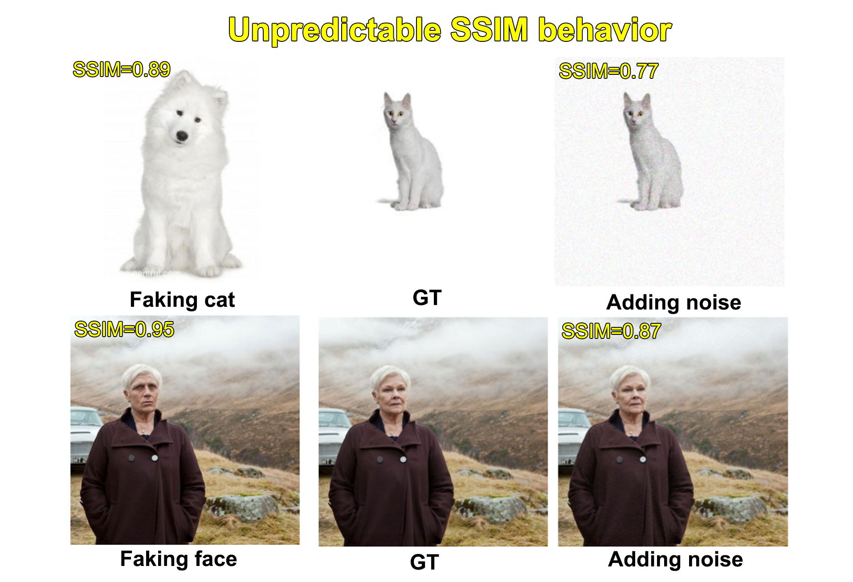
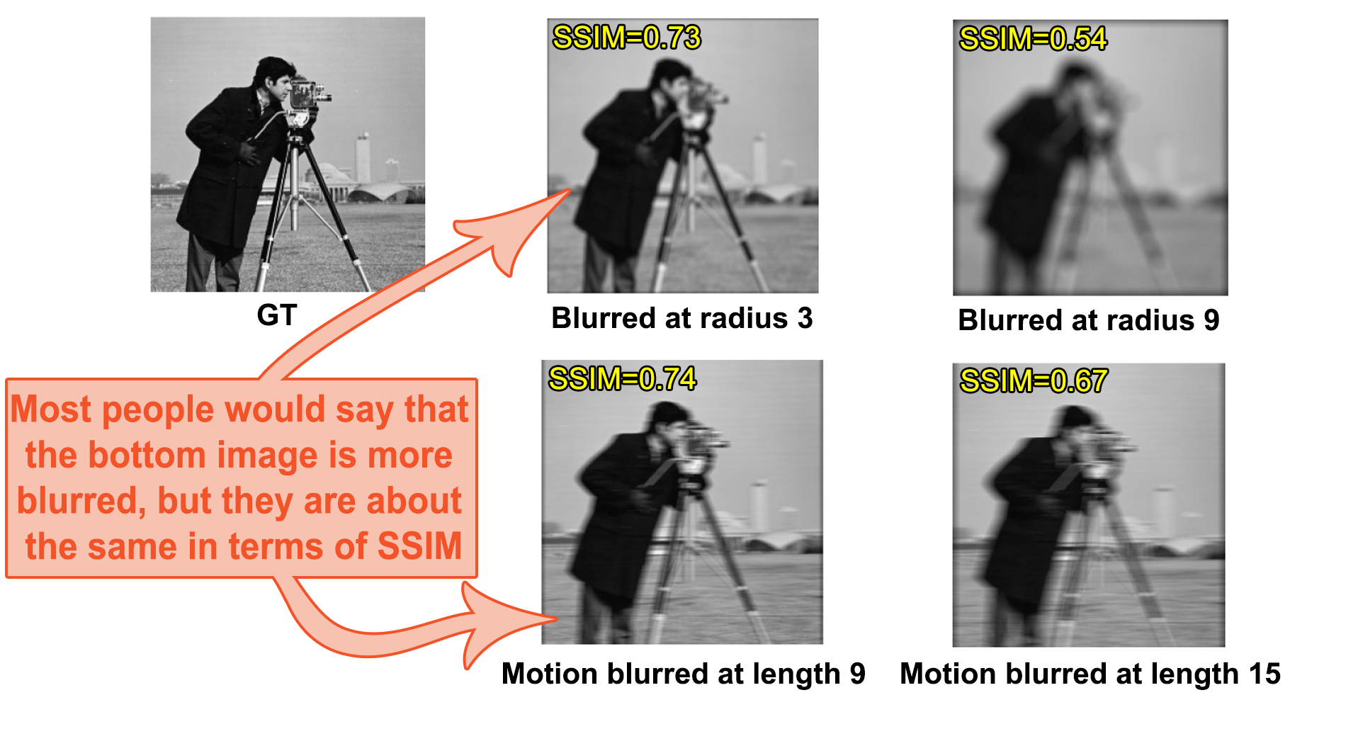
PSNR
SSIM
Phụ thuộc vào sự khác biệt giữa ảnh gốc và ảnh kết quả.
Không phân biệt được cấu trúc nội dung của hình ảnh.
=> Không tốt trong trường hợp ảnh thật.
Phù hợp với việc đánh giá các phương pháp mà không biết trước phương pháp gây nhiễu.
Nhiễu < kết cấu không cân xứng

Slide 16
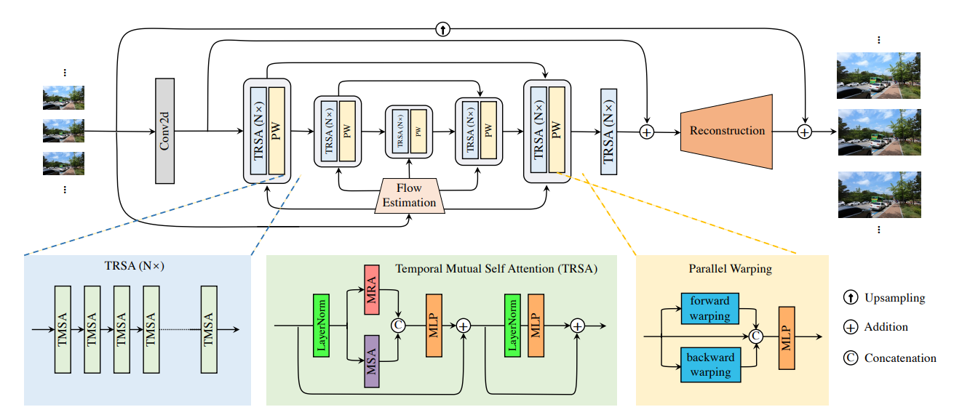
VRT: A Video Restoration Transformer
Rút trích chi tiết.
Tái cấu trúc.

Slide 17
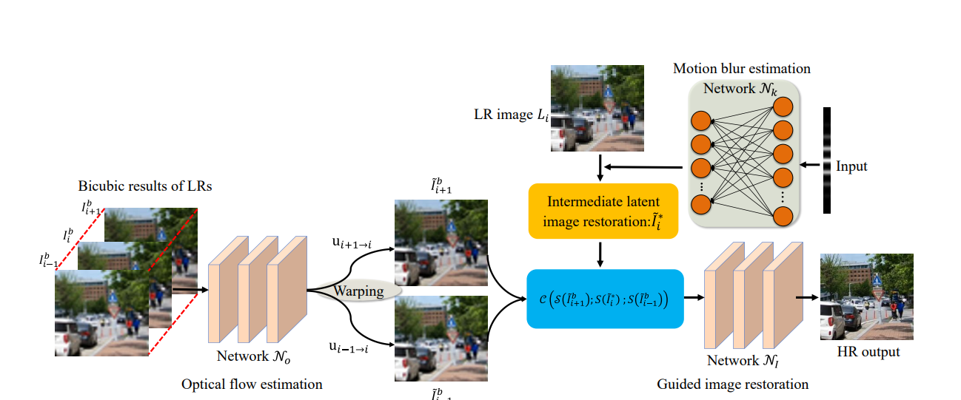
Deep Blind Video Super-resolution
Ước lượng chuyển động mờ.
Phục hồi hình ảnh tiềm ẩn.
Ước lượng dòng quang.
Phục hồi hình ảnh có hướng dẫn

Slide 18
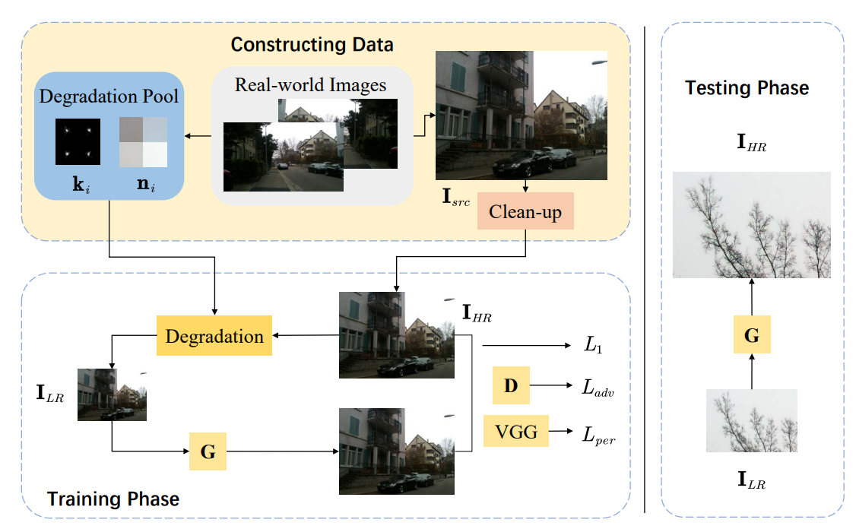
Real-World Super-Resolution via Kernel Estimation and Noise Injection
Suy thoái ảnh.
Ước lượng kernel và thu nhỏ ảnh.
Thêm nhiễu.

Slide 19
Compare
Tên model | Điểm đánh giá chung | Điểm ERQA | Điểm VMAF | Điểm PSNR | Điểm MS-SSIM | Điểm LPIPS | Năm
RealSR+x264 | 0.196 | 0.77 | 0.775 | 0.675 | 0.487 | 0.591 | 2020
VRT + x264 | 1.245 | 1.578 | 0.7 | 1.09 | 0.662 | 1.259 | 2022
DBVSR + vvenc | 2.842 | 15.988 | 0.698 | 5.765 | 0.898 | 11.435 | 2020

Slide 20
H
Thanks for watching!

